Slide 1
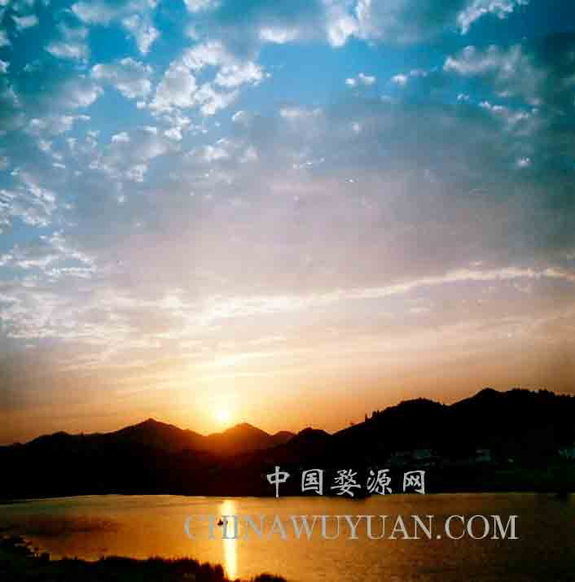
山水田园诗四首

Slide 2
关于山水田园诗
由陶源明开创的田园诗通过描写田园风光表达隐逸情怀，谢灵运开创的山水诗描写山水之胜抒发对祖国秀丽河山的热爱之情。田园诗与山水诗在南北朝时期基本上分道而行，到唐初王绩开始合流。至初唐之交，描写山水别业的风尚盛行于朝野，沈宋、吴越诗人在山水诗创作中取得的成就已为盛唐山水田园诗开了先河。

Slide 3
盛唐山水田园诗
唐朝田园诗继承了陶谢山水田园诗的精神旨趣，在大自然中追求任情适意、快然自足的乐趣，领会老庄超然物外、与大化冥合为一的境界；从东晋以来形成的澄怀观道、静照忘求的审美关照方式，在盛唐进一步与仙境和禅境相融合，促使山水诗形成了优美空静的意境。艺术上,他们继承了重兴寄和感受、谢灵运重观赏和刻画的传统，形成寄情于自然美之中的基本表现方式。代表诗人为孟浩然与王维。

Slide 4
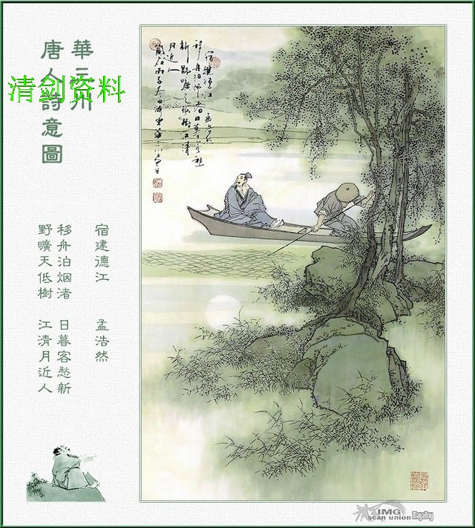

Slide 5
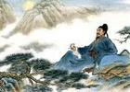
作者介绍

Slide 6
生活在开元承平年代，一生经历简单，40岁在老家隐居，后来赴长安考进士落第，到吴越一带漫游，几年后回到家乡，曾在张九龄幕中任从事。他的田园诗侧重描写隐居的种种高雅生活和闲情逸致，诸如高士的孤怀、隐居的幽寂、登临的清兴、静夜的相思。他的山水诗注意对生活的领悟，不雕琢，浑然而就，创造出许多清空的意境。
艺术上孟浩然以比兴寄托和壮逸之气充实了南方山水诗的骨力，以白描手法写景抒情，形成了冲淡清旷的风格。代表作有《春晓》、《过故人庄》、《宿建德江》、《望洞庭湖赠张丞相》.

Slide 7
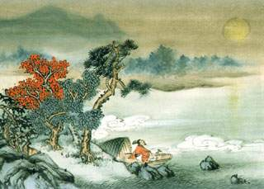
这首诗是诗人南游吴越时写的，统摄全诗内容的是哪一个字，请结合诗句作具体分析？

Slide 8
教师点拨
全诗的诗眼是“愁”字。
诗的起句“移舟泊烟渚”，泊，停船过夜。诗人停船在一个烟雾朦胧的小洲边。这一句点题，为下文抒情写景作准备。
“日暮客愁新”，客，诗人自指。日暮，黄昏时分。“客愁新”，诗人又有了新的愁思。
“野旷天低树”是“日暮”泊舟所见；原野空旷，天空在与地平线相接的地方从树梢顶上倾斜下去。空旷的原野使人孤寂。
“江清月近人”，表明时已夜晚，明月在天，倒影在水中，诗人于船上俯视江水，看见月亮是如此之近，这情景让诗人感到冷清。这两句一写远眺，一写近观，给人既辽远又逼真之感

Slide 9
思考：日暮为什么会撩诗人新的愁绪呢？请结合下列诗句谈谈自己的看法。
君子于役，不知其期，曷至哉？鸡栖于兮，日之夕矣，羊牛下来，君子于役，如之何勿思？（《诗经·君子于役》）
晴川历历汉阳树，芳草萋萋鹦鹉洲。日暮乡关何处是？烟波江上使人愁。（崔颢《黄鹤楼》

Slide 10
清人黄叔灿<<唐诗笺注>>:“‘野旷’一联，人但赏其写景之妙，不知其即景而言旅情，有诗外味。”你是怎样理解这诗外之意的？
“野旷天低树”写出旷野的空旷寂寥，在这个广阔的天地之中，人显得孤独寂寞，这时，只有江中的孤月与自己亲近，寂寞之心似乎寻得了慰藉，但这一点喜悦不能驱散诗人的团团新愁，诗人带着多年的准备、多年的希望奔赴长安，而今却只能还着一腔被弃置的忧愤南巡吴越。此刻，他孑然一身，面对着这四野茫茫、江水悠悠、明月孤舟的景色，那羁旅的惆怅，故乡的思念，仕途的失意，理想的幻灭，人生的坎坷……千愁万绪，不禁纷来沓至，涌上心头。“ 江清月近人”，这画面让我们一见到的清澈平静的江水，以及水中的明月伴着船上的诗人；可那画面上见不到而应该体味到的，则是诗人的愁心已经随着江水流入思想翻腾的海洋。这一隐一现，一虚一实，相互映衬，相互补充，正构成一个人宿建德江，心随月去的意境。

Slide 11
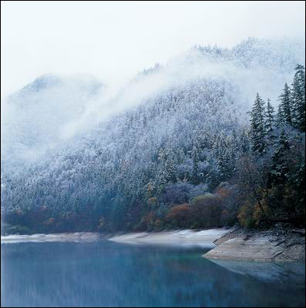
终南山望余雪
祖咏

Slide 12
终南望余雪 祖咏
终南阴岭秀，
积雪浮云端。
林表明霁色，
城中增暮寒。
注释：
终南：山名，在陕西省西安市东南面
阴岭：终南山的北面
林表：树梢
霁色：雨雪初晴的阳光

Slide 13
赏析
这首诗写在长安城中眺望终南山积雪景象，并预感到城日暮，将更加寒冷。
前两句写在长安眺望终南山，看到它的北面山形秀美，积雪高高覆盖在上面，如同漂浮在云端。
后两句中，“林表明霁色”，雪后初晴，林梢的日光和积雪的反光相辉映，一片明亮。“城中增暮寒”，临黄昏，“日暮天寒”非常自然。

Slide 14
有人说“积雪浮云端” 中的“浮”用得很好，说说你的看法。
理解用词之妙
积雪不能浮在云端，但在这里，“浮”是说终南山的阴岭高出云端，积雪未化。云总是流动的；而高出云端的积雪又在阳光照耀下寒光闪闪，所以给人以“浮”的感觉。

Slide 15
理解用词之妙
贾岛“<<望(终南)山>>诗里说到: “日日雨不断,愁杀望山人。天事不可长，劲风来如奔。阴霾一似扫，浩翠泻国门。长安百万家，家家张屏新。”结合这首诗看祖咏的《终南山望余雪》中的第三句，说说“霁”字的准确性。
从贾岛的诗看，从长安遥望终南山，阴雨天是看不清的，就是在晴天也不太容易，只有在雨雪初晴之时，才能看清它的真面目。所以一个“霁”字反映了客观的真实性。

Slide 16
理解用词之妙
终南山在长安的北面，“林表”“明霁色”似乎不太合理，但“林表明霁色”却被许多诗家赞同，请说说的原因。
祖咏不仅用了“霁”，而且选择的是夕阳下之时的“霁”。诗人说的是林表上有阳光，而不说林中、林下，也不说山脚、山腰，是因为只有在终南山高处才有阳光，表明已是西山衔日，林表上的日光正是落日的余辉，既染亮了林表，当然也照亮了浮在云端的积雪，于是便带出了结句中的“暮”字。

Slide 17
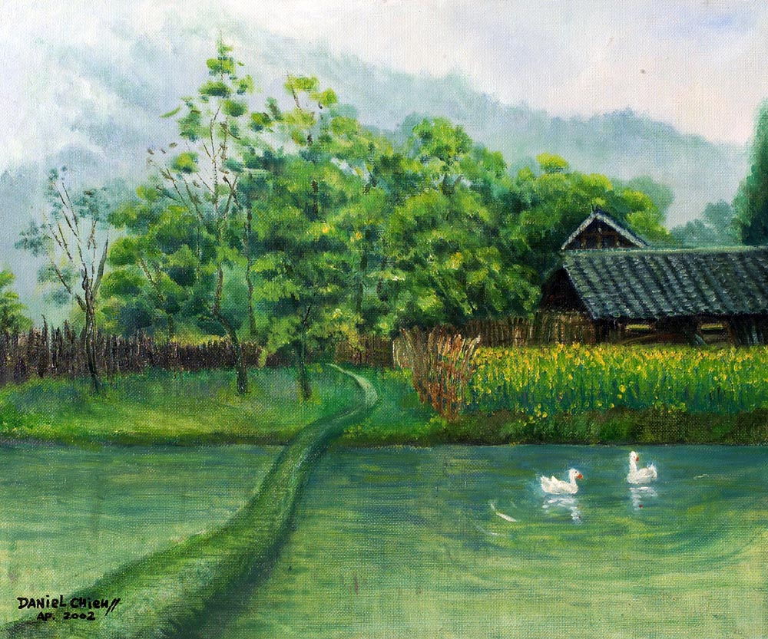
田家杂兴八首其二
储光羲

Slide 18
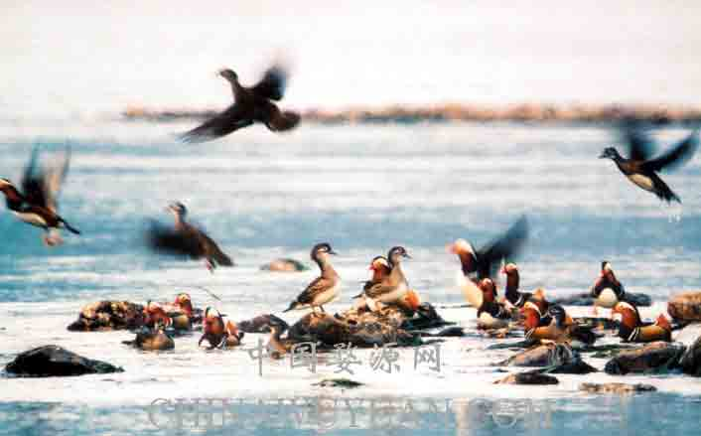
田家杂诗八首（其二） 储光羲
众人耻贫贱，相与尚膏腴。
我情既浩荡，所乐在畋猎。
山泽时晦暝，归家暂闲居。
满园植葵藿，绕屋树桑榆。
禽雀知我闲，翔集依我庐。
所愿在优游，州县莫相呼。
日与南山老，兀然倾一壶。

Slide 19
作者介绍
储光羲（约706-约762）润州延陵人（今江苏丹阳）人，郡望兖州（今属山东）。开元十四年（726登进士第。安史之乱中陷贼，受伪职，脱身归。长安、洛阳收复后，被下狱，后贬死。

Slide 20
语句分析
众人耻贫贱，相与尚膏腴。
我情既浩荡，所乐在畋猎。
这四句用对比的手法写自己隐居的志向。世人都追逐荣华富贵而以贫贱为耻，而我却胸怀坦荡，爱好渔猎才闲适生活。

Slide 21
语句分析
山泽时晦暝，归家暂闲居。
满园植葵藿，绕屋树桑榆。
禽雀知我闲，翔集依我庐。
具体写田园生活的所乐之处。山林河泽有时昏暗不正常而不适宜渔猎，就回到家种满了葵花藿草，桑树榆树绕屋而生。连飞禽都与我相熟，知我闲居无事，纷纷飞来，聚集在我的屋宇。

Slide 22
所愿在优游，州县莫相呼 日与南山老，兀然倾一壶。
语句分析
这四句是明志之语：我的愿望在于悠闲自在，无拘无束，地方官府不要来打扰我的悠闲生活。我每日与酒相伴，怀着傲世而看透尘世之心，打算在终南山终老此生。

Slide 23
背诵陶源明的《归园田居》，试比较它与储光羲这首诗思想内容与手法的异同。
归园田居（其一）
少无适俗韵，性本爱丘山。误入尘网中，一去三十年。 羁鸟恋旧林，池鱼思故渊。开荒南野际，守拙归园田。方宅十余亩，草屋八九间。榆柳荫后檐，桃李罗堂前。暧暧远人村，依依墟里烟。狗吠深巷中，鸡鸣桑树颠。 户庭无尘杂，虚室有余闲。久在樊笼中，复得返自然。

Slide 24
思想内容：储诗与陶诗的共同之处在于：两位诗人都是经历过官场生活后归隐田园，欣喜之情表漏无遗；诗人通过对田园风光的描绘，抒发了厌恶官场、向往田园生活的志向；两首诗中都刻画了一位热爱自由、不愿受任何拘束的诗人形象；景物描写栩栩如生。
手法不同：储诗开篇采用对比手法言志，陶诗开篇与结尾都直抒胸臆；陶诗在描写田家风物中表现了归隐的乐趣，写景与抒情浑然一体，而储诗则更多地直说归田之乐和生活情景，不如陶诗平淡自然，反璞归真自意亦不如陶诗。

Slide 25
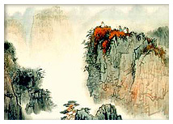
游终南山
孟郊

Slide 26
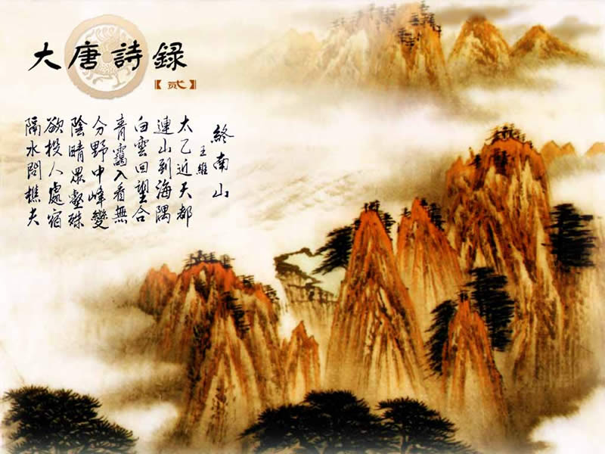
游终南山 孟郊
南山塞天地，
日月石上生。 高峰夜留景，
深谷昼未明。 山中人自正，
路险心亦平。 长风驱松柏，
声拂万壑清。 即此悔读书，
朝朝近浮名。

Slide 27
作者介绍
孟郊（751-814），字东野，湖州武康人，是韩愈的诗友，被时人称为“孟诗韩笔”，早年屡举进士不第，贞元十四年（798）登进士第，贫寒至死，他性格孤僻耿介，诗歌苦涩丰厚矫激，以苦吟著名，语言追求奇险，内容深刻警辟。韩愈评他的诗为“横空盘硬语，妥帖力排奡”，苏轼评他的诗是“诗从肺腑出，出则愁肺腑”。

Slide 28
朗读这首诗，说说哪些字用得奇险，似不合实情，却又用得非常好？
“南山塞天地”的“塞”字用了夸张的手法，写终南山冲塞天地，终南山没有那么高大，“这是作者写他“游”终南山的感受。身在深山，仰望，则山与天连；环顾，则视线为千岩万壑所遮，压根儿看不见山外还有什么空间。因此，用“南山塞天地”概括这种独特感受，虽“险”而不怪，非常妥帖。

Slide 29
日月石上生
日月并提，并非日月并生，而是诗人在山中游玩多日,仰望看日出,看月升,先是露出半轮,仍旧再冉冉升起,看起来确实似从山石上“生”出。

Slide 30
高峰夜留影
“夜”与“影”不能同时出现，诗人却写在一起，确有“奇”的感觉，但仔细分析，诗人不过是说山下已是不见阳光的夜幕时，终南山的高峰上尚有落日的余辉。

Slide 31
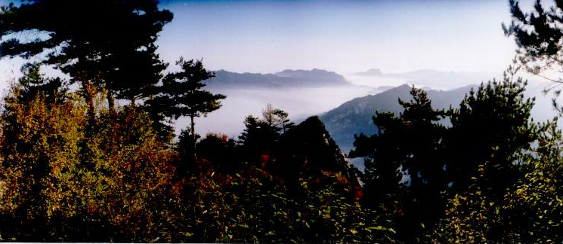
深谷昼未明
写终南山千岩万壑，高低悬殊，高处已是白昼，低处尚阴暗无光。

Slide 32
长风驱松柏,声拂万壑清
这两句写山风的威力惊人。山高风厉，长风过处，千柏万松的枝叶都向一个发现倾斜，可见“驱”的力量。声音本是无形无色的，如何“拂”呢？因为长风过处，叶叶飘拂，声音自然发出。这里把视觉和听觉结合起来了，既能看见万壑松涛，又能听见万壑清风。

Slide 33
诗人是从什么角度来写景的？请用一句话概括景物的特点，表达了诗人什么思想感情？
诗人写景是以自己在终南山的主观感受来写景的。终南山在诗人的笔下呈现出雄奇险怪的特点。
通过写景和直接抒情，表达了诗人归隐山林、淡泊名利的情志。

Slide 34
对比此诗与王维的《终南山》，说说两首诗在意境与表现手法上的异同。
终南山 王维
太乙近天都，连山到海隅。
白云回望合，青霭入看无。
分野中峰变，阴晴众壑殊。
欲投人处宿，隔水问樵夫。

Slide 35
意境上的区别
王诗景象博大，感情深沉，情景自然浑成。孟诗景象奇特幽深，情感直露，情景相生。
表现手法的不同
王诗以写景为主，情深而晦。写景时，王诗移步换景，在动态中描绘景物，如“白云回望合，青霭入看无”；结句采用暗示手法，隐含自己对隐居生活的向往。
孟诗写景兼具抒情。写景以静态为主，诗人立足点未变；抒情采用类比抒情，如以山比人，“山中人自正，路险心亦平；结句直抒胸臆，表达自己对凡俗生活的厌恶和对隐居生活的向往。

Slide 36
山水田园诗的特点
田园诗的思想内容
1、描写自然景色，表现对田园生活的向往，如王维《积雨辋川庄作》
2、借景表达自己与众不同，厌倦官场，不愿同流合污的高贵品质，如储光羲《田家杂兴八首》。
常用手法：白描手法 借景抒情

Slide 37
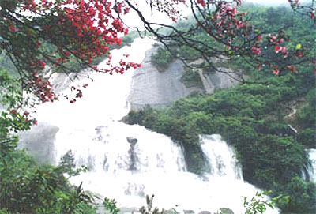
山水诗特点
思想内容：
1、歌颂祖国山河的壮丽，表达自己的雄心壮志，如杜甫的《望岳》。
2、描写秀丽的风光，表达自己对自然的喜爱之情，或表达隐居情怀，如孟郊的《望终南山》
3、描写羁旅愁思或怀才不遇的不幸遭遇，如孟浩然的《宿建德江》。
常用手法：借景抒情，融情于景。

